Slide 1
Основные понятия стереометрии
Notes:
1
В режиме слайдов рисунки и формулировки появляются после кликанья мышкой

Slide 2
Стереометрия, или геометрия в пространстве, – это раздел геометрии, изучающий положение, форму, размеры и свойства различных пространственных фигур.
Стереометрия - греческое слово. Оно произошло от слов "стерео" - тело и "метрео" - измерять, т.е. буквально стереометрия означает "те­ломерие".
Помимо точки, прямой и плоскости, основным понятием стереометрии является пространство. Как и раньше, точки обозначаются прописными латинскими буквами A, B, C, ... . Прямые обозначаются строчными латинскими буквами a, b, c, … , или двумя большими латинскими буквами AB, CD, EF, … , указывающими точки на этих прямых. Плоскости обозначаются греческими буквами α, β, γ,
Notes:
2
В режиме слайдов рисунки и формулировки появляются после кликанья мышкой

Slide 3
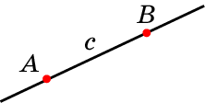

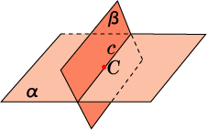
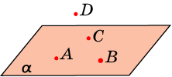

Аксиомы стереометрии
Через любые две точки пространства проходит единственная прямая
Через любые три точки пространства, не принадлежащие одной прямой, проходит единственная плоскость
Если две плоскости имеют общую точку, то они пересекаются по прямой
Существуют по крайней мере четыре точки, не принадлежащие одной плоскости
На любой плоскости выполняются все аксиомы планиметрии
Notes:
3
В режиме слайдов рисунки и формулировки появляются после кликанья мышкой

Slide 4
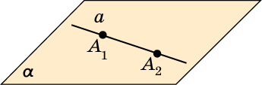
Теорема 1. Если прямая имеет с плоскостью две общие точки, то она целиком лежит в этой плоскости.
Доказательство: Пусть прямая a имеет с плоскостью α две общие точки А₁ и А₂. Так как в плоскости α выполняются аксиомы планиметрии, то в этой плоскости через точки A₁, A₂ проходит единственная прямая. Если бы она не совпадала с прямой а, то мы получили бы две прямые в пространстве, проходящие через две данные точки, а это противоречит аксиоме 1. Следовательно, эти прямые совпадают, и, значит, прямая а целиком лежит в плоскости α.
Notes:
В режиме слайдов ответ появляется после кликанья мышкой

Slide 5
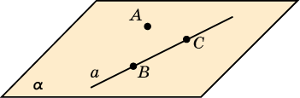
Теорема 2. Через прямую и не принадлежащую ей точку проходит единственная плоскость.
Доказательство: Пусть точка А не принадлежит прямой a. Так как на прямой a выполняются аксиомы планиметрии, то на ней найдутся точки В, С. В силу аксиомы 2, через точки А, В, C проходит единственная плоскость α. По предыдущей теореме, прямая a лежит в плоскости α. Значит, плоскость α проходит через прямую a и точку А. Докажем, что эта плоскость единственна. Действительно, всякая плоскость, проходящая через прямую a и точку A, будет проходить также через точки В, C. По аксиоме 2 она должна совпадать с плоскостью α.
Notes:
5
В режиме слайдов ответ появляется после кликанья мышкой

Slide 6
Упражнение 1
Сколько прямых проходит через две точки пространства?
Ответ: Одна.
Notes:
6
В режиме слайдов ответ появляется после кликанья мышкой

Slide 7
Упражнение 2
Четыре точки не принадлежат одной плоскости. Могут ли три из них принадлежать одной прямой?
Ответ: Нет.
Notes:
7
В режиме ответ появляется после кликанья мышкой

Slide 8
Упражнение 3
Три вершины параллелограмма принадлежат некоторой плоскости. Верно ли, что и четвёртая вершина этого параллелограмма принадлежит той же плоскости?
Ответ: Да.
Notes:
8
В режиме ответ появляется после кликанья мышкой

Slide 9
Упражнение 4
Две вершины и точка пересечения диагоналей параллелограмма принадлежат одной плоскости. Верно ли, что и две другие вершины параллелограмма принадлежат этой плоскости?
Ответ: Нет.
Notes:
9
В режиме ответ появляется после кликанья мышкой

Slide 10
Упражнение 5
Верно ли, что через любые две прямые проходит плоскость?
Ответ: Нет.
Notes:
10
В режиме ответ появляется после кликанья мышкой

Slide 11
Упражнение 6
Сколько плоскостей проходит через три точки пространства?
Ответ: Одна, если три точки не принадлежат одной прямой; бесконечно много в противном случае.
Notes:
11
В режиме слайдов ответ появляется после кликанья мышкой

Slide 12
Упражнение 7
Сколько общих точек могут иметь две плоскости?
Ответ: Ни одной, или бесконечно много.
Notes:
12
В режиме слайдов ответ появляется после кликанья мышкой

Slide 13
Упражнение 8
Верно ли утверждение о том, что всякие: а) три точки; б) четыре точки пространства принадлежат одной плоскости?
Ответ: а) Да; б) нет.
Notes:
В режиме слайдов ответ появляется после кликанья мышкой

Slide 14
Упражнение 9
В пространстве даны четыре точки, не принадлежащие одной плоскости. Сколько плоскостей проходит через различные тройки из этих точек?
Ответ: 4.
Notes:
В режиме слайдов ответ появляется после кликанья мышкой

Slide 15
Упражнение 10
Верно ли, что если окружность имеет с плоскостью две общие точки, то окружность лежит в этой плоскости?
Ответ: Нет.
Notes:
15
В режиме слайдов ответ появляется после кликанья мышкой

Slide 16
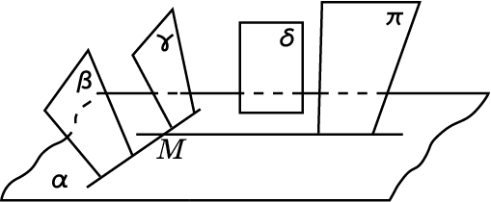
Упражнение 11
Определите по рисунку плоскостям каких фигур принадлежит точка M плоскости .
Ответ: .
Notes:
В режиме слайдов ответ появляется после кликанья мышкой

Slide 17
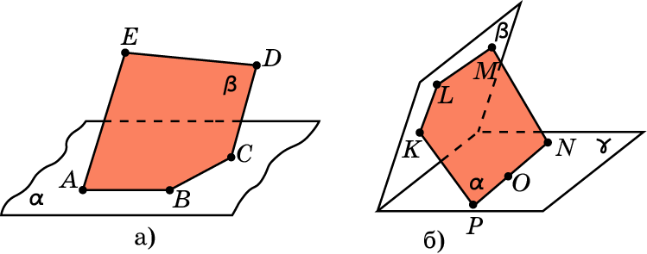
Упражнение 12
Найдите ошибку на рисунках, если: а) α и β - две пересекающиеся плоскости, и точки A, B, C принадлежат как α ,так и β ; б) α , β , γ - три попарно пересекающиеся плоскости, причем точки K, L, M принадлежат плоскостям α и β , а точки N, O, P – плоскостям α и γ .
Ответ: а) Точки A, B, C должны принадлежать одной прямой; б) точки K, L, M должны принадлежать одной прямой.
Notes:
В режиме слайдов ответ появляется после кликанья мышкой

Slide 18
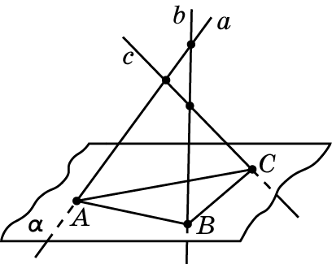
Упражнение 13
На рисунке попарно пересекающиеся прямые a, b, c пересекают плоскость соответственно в точках A, B, C. Правильно ли выполнен рисунок?
Ответ: Нет, прямая b не может пересекать прямую c.
Notes:
В режиме слайдов ответ появляется после кликанья мышкой

